Slide 1


Feestwijzer: barbriefing

Slide 2
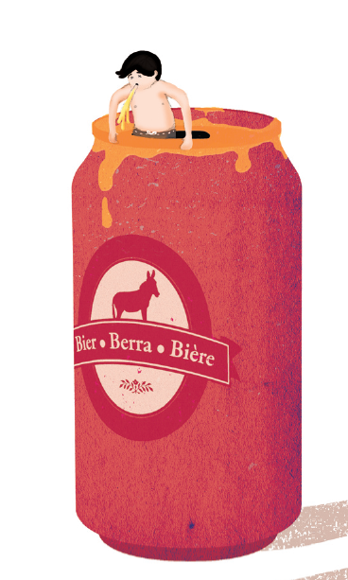
Programma
Feestwijzer: risico’s beperken
Alcohol , gezondheid en jongeren
De wetgeving rond alcohol
Hoe omgaan met?
Vragenronde

Slide 3

Feestwijzer
Veilig uitgaan promoten
Een veilig feestklimaat creëren
Minimum vier basisservices aanbieden
Optioneel extra services aanbieden om de locatie nog veiliger en gezonder te maken

Slide 4


Feestwijzer
Deskundig personeel
(alcoholwetgeving op visueel aantrekkelijke manier zichtbaar voor zowel bezoekers als barpersoneel + barbriefing)
Info
(de beschikbare informatiematerialen op een duidelijke zichtbare plaats aanbieden)

Slide 5


Feestwijzer
Samen uit, samen thuis
(affiche ‘Samen uit, samen thuis’ is zichtbaar voor fuivers)
Oordoppen
(decibels meten, oordopjes ter beschikking stellen en de buurt informeren over het event)

Slide 6

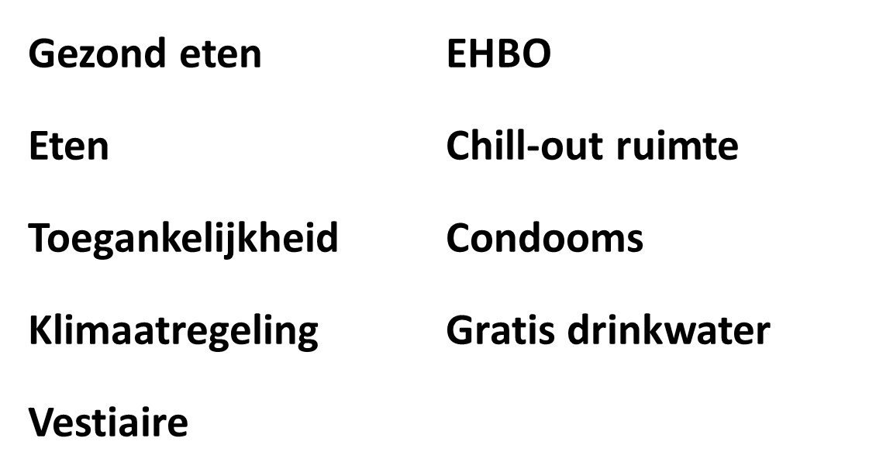
Feestwijzer

Slide 7
Verantwoord schenken
Alcohol= schadelijk voor persoon (kwetsbaarheid jongeren)
en omgeving ( overlast en incidenten, weg sfeer).
Als barmedewerker een belangrijke rol te spelen

Slide 8
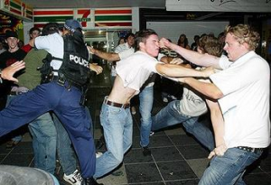
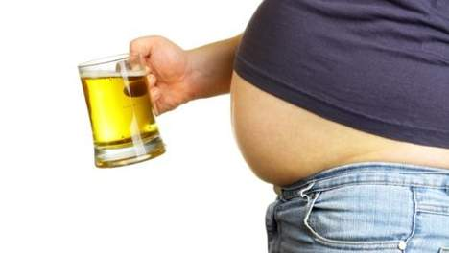
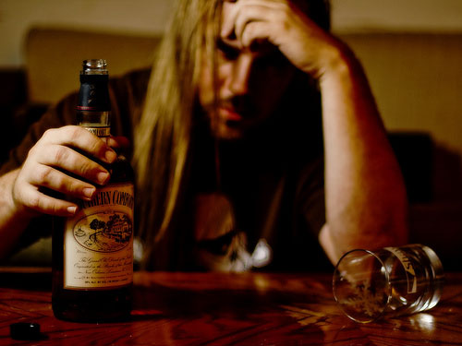
3 redenen waarom alcohol schadelijk is
Domme dingen
Ongezond
Verslavend

Slide 9
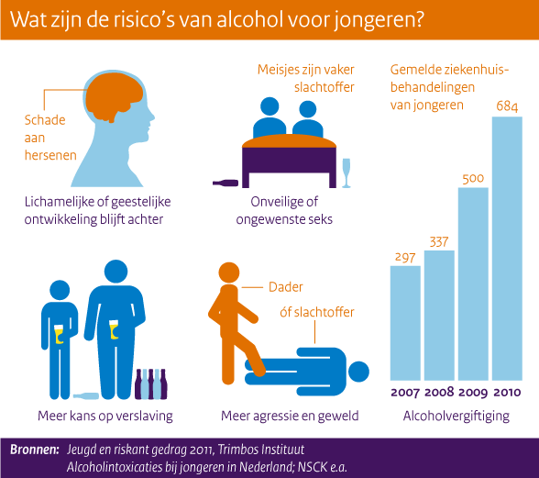
Risico’s van alcohol voor jongeren

Slide 10
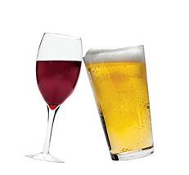
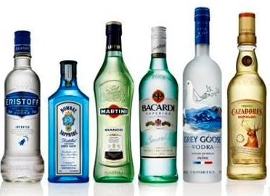
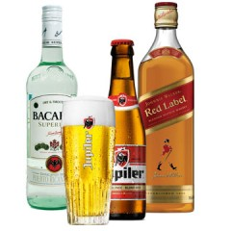
Daarom is de wet als volgt:
-16 jaar
-18 jaar
Onder Invloed

Slide 11
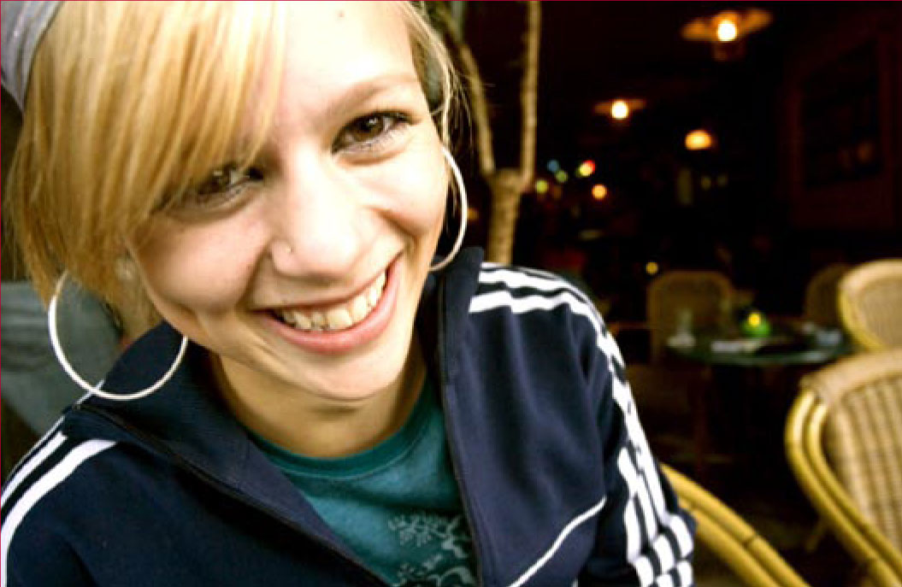
Foto opdracht
Hee één breezer graag!
© Keessie

Slide 12
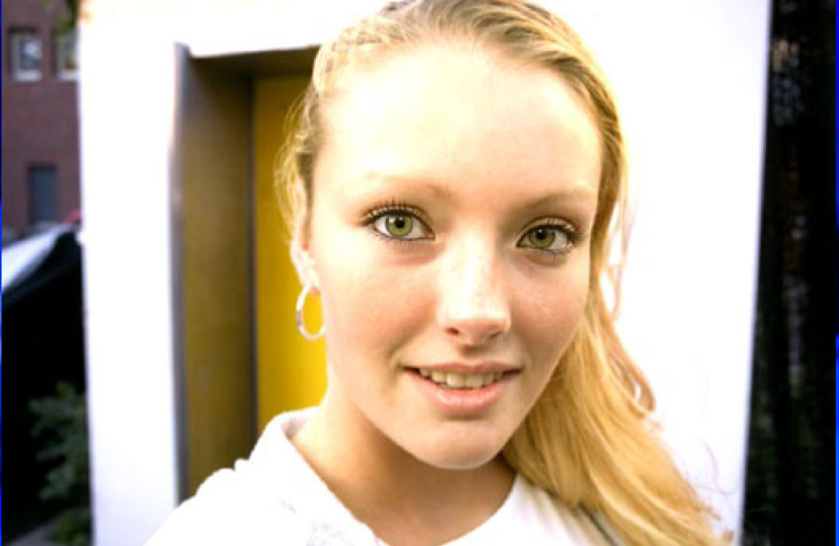
Foto opdracht
Mag ik van jou een boswandeling?
© Keessie

Slide 13
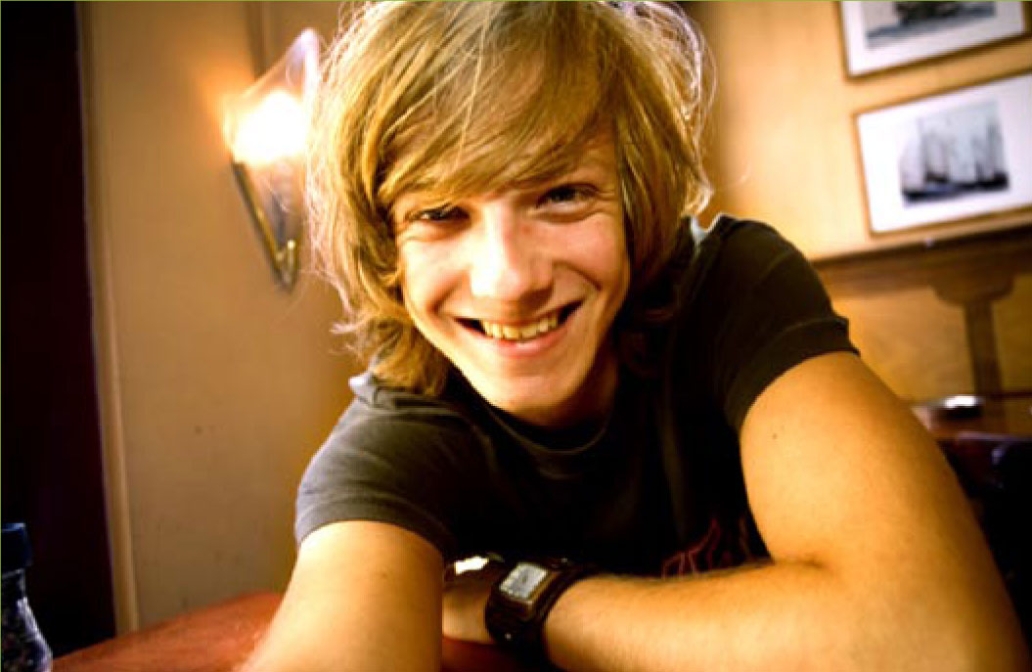
Foto opdracht
Mag ik een pintje AUB?
© Keessie

Slide 14
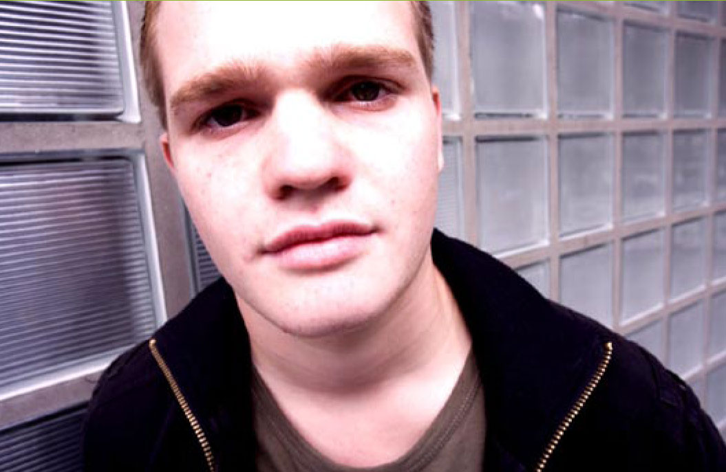
Foto opdracht
Mag ik een whisky?
© Keessie

Slide 15
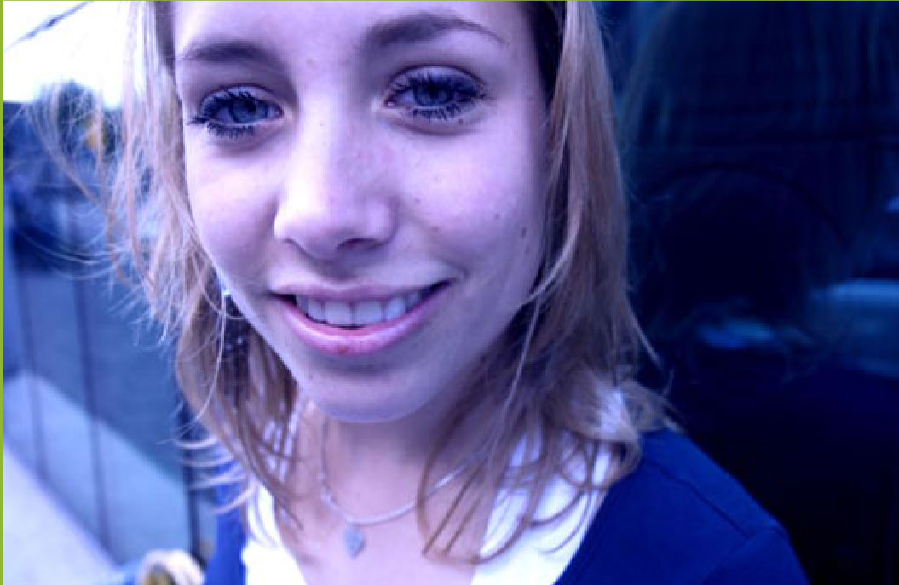
Foto opdracht
Een witte wijn a.u.b.!
© Keessie

Slide 16
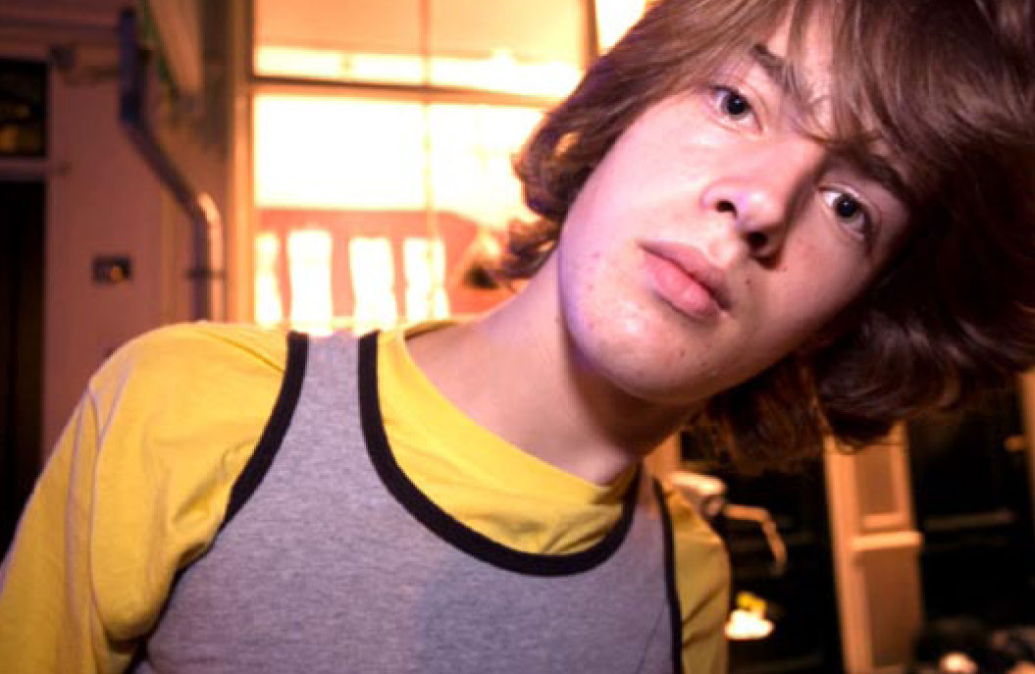
Foto opdracht
Voor mij een pintje!
© Keessie

Slide 17
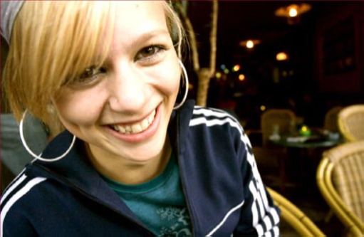

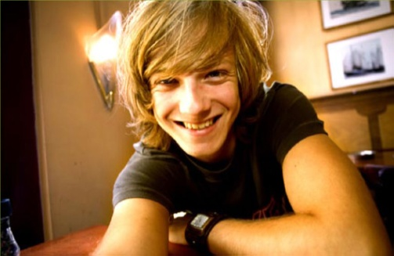
Foto opdracht
De antwoorden
Ja, Jana krijgt een breezer.
Ze is 23 jaar.
Nee, Esther krijgt geen boswandeling.
Ze is 17 jaar.
Ja, Daan krijgt bier.
Hij is 19 jaar.
© Keessie

Slide 18


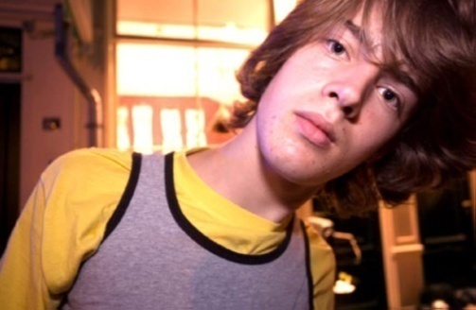
Foto opdracht
De antwoorden
Nee, Michiel krijgt geen whisky.
Hij is 17 jaar.
Ja, Lore krijgt een wit wijntje.
Zij is 17 jaar
Nee, Milan krijgt geen bier.
Hij is 15 jaar
© Keessie

Slide 19
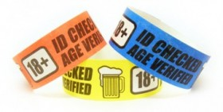
Volg richtlijnen organisator
Meestal bandjessysteem

Slide 20
Leeftijdscontrole
Vraag leeftijdsbewijs (ID, studentenkaart, rijbewijs, …)
Geen leeftijdsbewijs ≠ alcohol
Let op! Identiteitskaart mag je vragen, maar de bezoeker heeft het recht dit te weigeren
FOD controleert: boetes van 156- 18.000 euro

Slide 21
Signalen dronkenschap
Geen exacte wetenschap!
Wankelen of strompelen
Benaderen toog in rechte lijn?
Ogen: wazig, glazig, half dicht?
Volledig ontremd: geen schaamte
Om incidenten te vermijden:
geen verkoop alcohol, wel alternatief.

Slide 22
Omgaan met situaties
Reden om niet in te grijpen:
Angst voor discussie
Geen tijd willen verliezen aan 1 gast
Geen juiste argumenten hebben
Macht doen laten gelden
Onzekerheid
Leuk gevonden willen worden

Slide 23
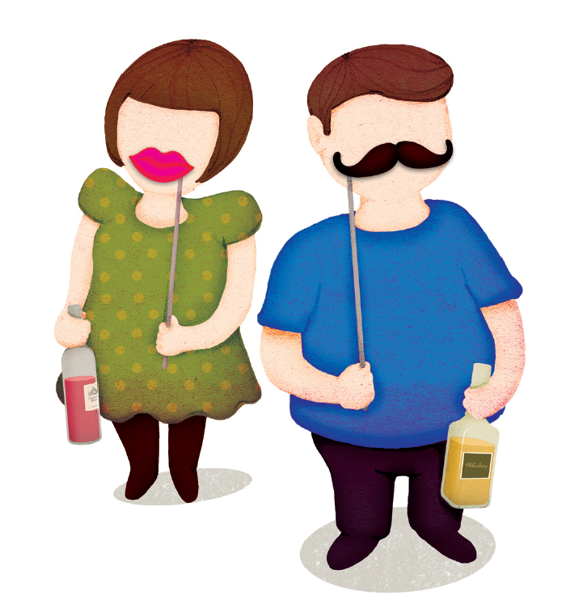
Omgaan met situaties
Stap 1 leeftijd beoordelen Vooral meisjes kunnen soms ouder lijken (make-up)
Stap 2 controleer de leeftijd
kan je me je leeftijd aantonen/ bewijzen?
niet vragen naar ID!
geen bewijs= geen verkoop

Slide 24
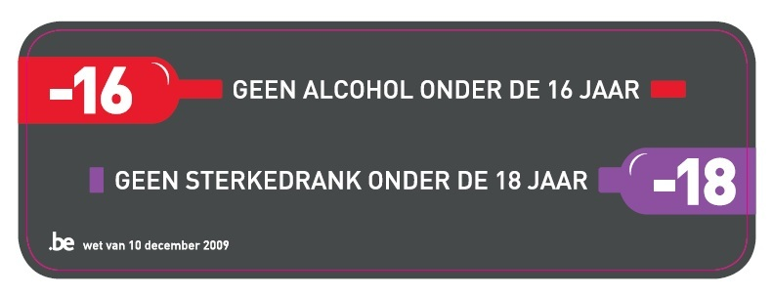
Omgaan met situaties
Stap 3 toon begrip -Ik versta dat je bier wil
- ja, ik weet dat dat vervelend is
Stap 4 maak de regels duidelijk
- dit is niet willekeurig; geldt voor iedereen
- nationale wetgeving; iedereen is gelijk
- gebruik sticker/ affiche om de regels aan te geven (BHR)

Slide 25
Omgaan met situaties
Stap 5 alternatieven aanbieden
- stel alternatieven voor die eventueel voldoen aan de eisen van de bezoeker (smaak)
Stap 6 Laat hen reageren
- geef ruimte om te reageren
acceptatie OF tegenreactie

Slide 26
Omgaan met situaties
In het geval van een tegenreactie
Blijf begrip tonen( moeilijk om boos te blijven op iemand die begripvol is)
Spendeer meer tijd om de wetgeving uit te leggen
Geef hen een alternatief
handel consequent (gelijk + iedereen) en duid op de mogelijke gevolgen van hun gedrag

Slide 27
Omgaan met situaties
In geval van ‘verhitte’ discussies
- begeef je op schouderhoogte, niet boven iemand
- niet persoonlijk (lachen,persoonlijke aanvallen)
- zorg voor back-up
- niemand in groep aanvallen (ego)
- respecteer en toon respect
- houd oogcontact

Slide 28
Omgaan met situaties
In geval van agressie
-houd afstand
- eigen veiligheid eerst
- contacteer de security/politie indien nodig
- verwijder de agressor uit de groep
- laat de agressor de enige uitgang niet blokkeren
- vermijd in dit geval oogcontact, gelach en uitdagende taal.

Slide 29
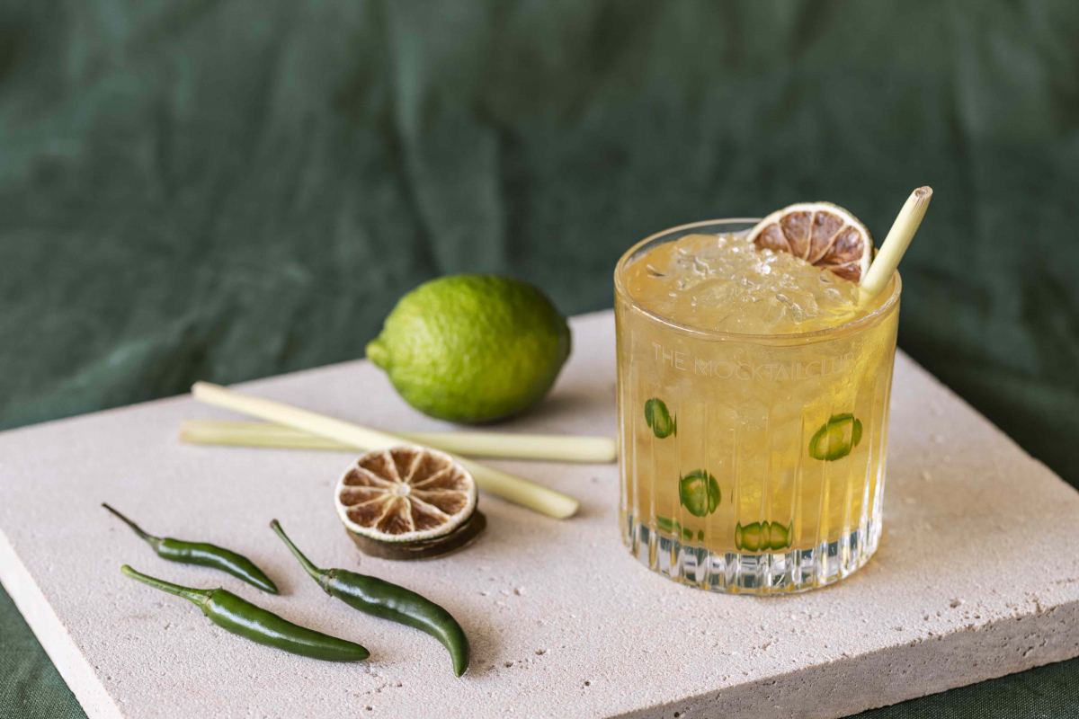
Alcoholvrij aanbod
Aantrekkelijk plaatsing/ standje
Promoot het niet-alcoholische drankenaanbod:
lagere prijs,
Uitgebreide keuze,
aantrekkelijke stijl,
slogans,
kleurrijk design,
eyecatchers, …

Slide 30
Einde
Vragen?
Bedankt voor je deelname!
  www.cadlimburg.be
  David Fraters

